Slide 1
Цифровой инструментарий преподавателя: возможности авторского книгоиздания, педагогических траекторий, дистанционного образования.
Семинар «Электронные библиотечные системы»
27 марта 2016 г. Томск

Slide 2
Библиотека для автора, а не только для читателя
Функцией библиотек становится не только помощь в чтении и доступе к информации, но и помощь преподавателям в создании и публикации научной информации.
Почему?
Вузы становятся центрами науки;
рейтинги и мониторинги становятся неотъемлемым элементом научной жизни;
оценка эффективности работы легче всего производится по наукометрическим критериям.

Slide 3
Вовлечение преподавателя
Стратегия «Университетской библиотеки онлайн» -
окружить преподавателя со всех сторон
Предоставить нужные книги.
Предоставить целевую аудиторию и удобную платформу для публикаций.
Помочь осваивать новые форматы: электронные курсы, электронное обучение.
Помочь в продвижении и повышении индекса РИНЦ.

Slide 4
Возможности повышения индексов цитирования
в ЭБС

Slide 5
Библиометрия и цитирование
Цитирование –
метка качества текста, фильтр научного авторитета,
способ переноса (распространения) научного вклада.
Цитата –
подхватывание и трансляция ценного научного сообщения.
Цитаты – валюта научной коммуникации.
Количественные методы оценки цитируемости –
единственный (но не идеальный!) способ рейтинговой оценки научной ценности труда (автора).

Slide 6
«Повышение» РИНЦ
РИНЦ отражает ссылочную массу публикационного пространства.
На сегодня он показывает не более 50% реальных цитирований.
Самый простой путь «повышения» РИНЦ –
точечное введение старых публикаций в базу Science Index.
РИНЦ не повышается, он становится более объективным.
Повышать РИНЦ –
это значит развивать научный процесс,
Делать так, чтобы Вас цитировали:
Базовый путь – публикации в научной периодике
Публикации в книжном формате
ЭБС – отражает цифровой сегмент книжного формата
(30-40% научных публикаций)
Цифровая форма облегчает гипертекстовые возможности научных публикаций (самый быстрый путь к цитированию)

Slide 7
Вот что дает ЭБС:
Чтобы воздействовать на РИНЦ, недостаточно просто интегрировать свои
публикации в РИНЦ (публикация в РИНЦ не повышает РИНЦ!),
необходимо создать цикл публикация-чтение-публикация,
полноценную среду научной коммуникации.
ЭБС должна содержать крупные контентные массивы
и критическую массу подписчиков
Текст
Прочитанный текст
Цитируемый текст

Slide 8
Что мы для этого делаем?
Создаем культуру цитирования.
Облегчаем создание цитат (сервис Цитатник).
Выделяем список литературы (цитаты на иные произведения).
Передаем данные в РИНЦ.
Отражаем изменения РИНЦ в Личном кабинете ЭБС.
РИНЦ воспринимает широкий срез публикаций –
цитируемость могут поднимать учащиеся (магистерские диссертации),
работы коллег, школ и т.д. – использующие единую платформу.

Slide 9
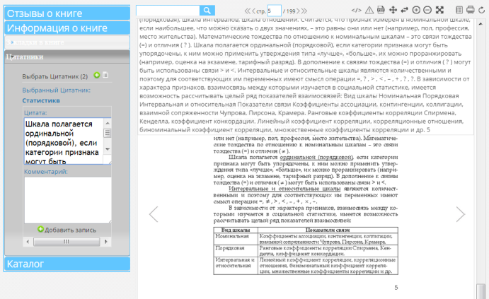
Цитатник – облегчение цитирования
Показать/скрыть
текст страницы
Сохранение цитаты
и комментария

Slide 10
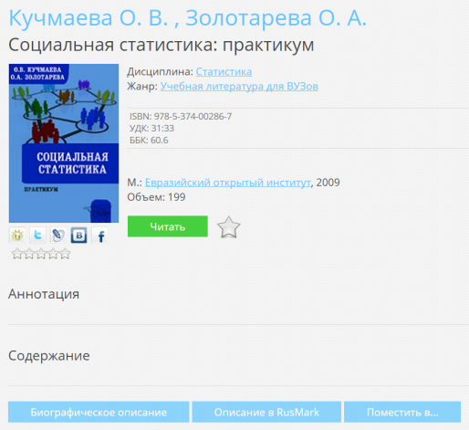
Библиографическая запись к книге

Slide 11
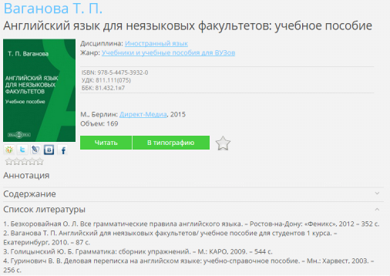
Список литературы к книге
Уникальный сервис нашей ЭБС – создание отдельного от работы списка литературы. Именно это позволяет повышать цитируемость.

Slide 12
Все условия выполнены – ждите повышения рейтингов!
1. Текст опубликован (считается только издательская публикация!)
2. Текст доступен для чтения и поиска, для цитирующего текста.
3. Библиографическая запись текста и цитирующего текста
перемещается в РИНЦ.
4. РИНЦ фиксирует повышение индекса!
5. Изменения РИНЦ можно отслеживать.
Главное достоинство –
на свою цитируемость можно воздействовать!

Slide 13
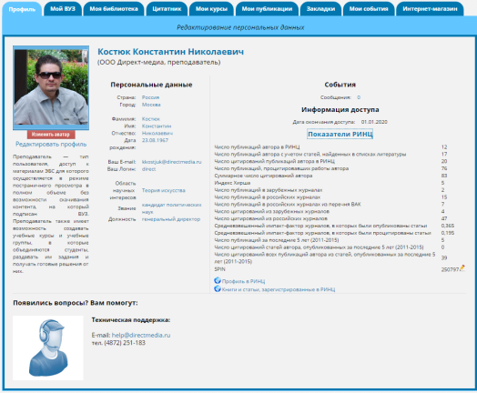
РИНЦ в Личном кабинете
Прямой переход в
SCINCE INDEX
Главное преимущество УБО
–
простота и оперативность

Slide 14
Не только РИНЦ, но и Web of Science!
С 2014 г. лучшие монографии, переданные в ЭБС «Университетская библиотека онлайн», предоставляются для индексирования в базе данных Web of Science
Book Citation Index

Slide 15
Личный кабинет для преподавателя

Slide 16
Дополнительные возможности для преподавателя
Личный кабинет: доступ к модулю книгообеспеченности.
Мои курсы: возможность создавать электронные курсы.
Сервис публикации.
Рекомендованная литература: привязка рекомендованной литературы к своим учебным курсам.
Статистика автора: видит, кто читает его книги.
Обычные опции Личного кабинета.

Slide 17
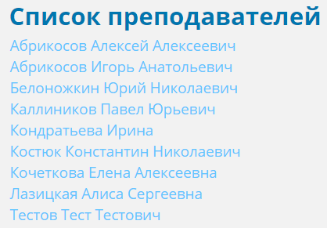
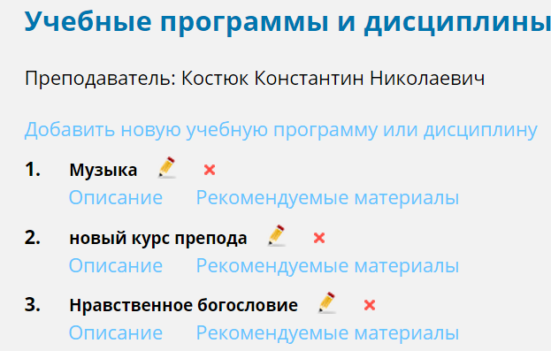
Возможность прикреплять литературу к своим дисциплинам
1. Рекомендовать книгу для своего курса.
2. Студенты легко найдут своего преподавателя по списку
3. Можно прикрепить к заданию группу Студентов.

Slide 18
Сервис публикации
научных произведений

Slide 19
Публикационные возможности в издательстве «Директ-Медиа»
Издание новых и вышедших работ:
Публикация работ, монографий и учебников;
Отражение РИНЦ, повышение рейтинга цитируемости;
Формирование литературы для РПД;
Привязывание литературы к своему предмету;
Выбор основной и дополнительной литературу по предметам;
Обучение электронным технологиям и повышение квалификации в Учебно-методическом центре.
Продвижение преподавателя:
Отражение в РИНЦ;
Повышение цитируемости – посредством огромной аудитории;
Инструменты продвижения автора в Интернет;
Одновременная дистрибуция печатной и электронной книги;
Собственный Кабинет автора с подробной статистикой;
Авторские гонорары за книги,2 печатных издания после публикации.

Slide 20
Приглашаем авторов к публикации
Все книги публикуются в издательстве «Директ-Медиа»
Мы выплачиваем гонорары!
Мы публикуем бесплатно и качественно!
Мы предоставляем 2 бесплатных печатных экземпляра!
Один из вариантов сотрудничества –
совместные проекты между издательством и вузом.

Slide 21
Условия публикации в ЭБС
1. Принимаются только книги: учебники, монографии, сборники трудов, конференций (более 50 страниц).
2. Труд должен иметь научную значимость и не менее 2-х рецензий.
3. Работа должна быть подготовлена для публикации (издается в авторской редакции).
4. Автор заполняет необходимую информацию (Анкета автора) и обязуется продвигать свои книги в студенческой и научной среде.
Публикуйте ранее вышедшие публикации:
электронные права на бумажные издания остаются свободными.
Публикуя старые издания в ЭБС, вы даете им вторую жизнь.

Slide 22
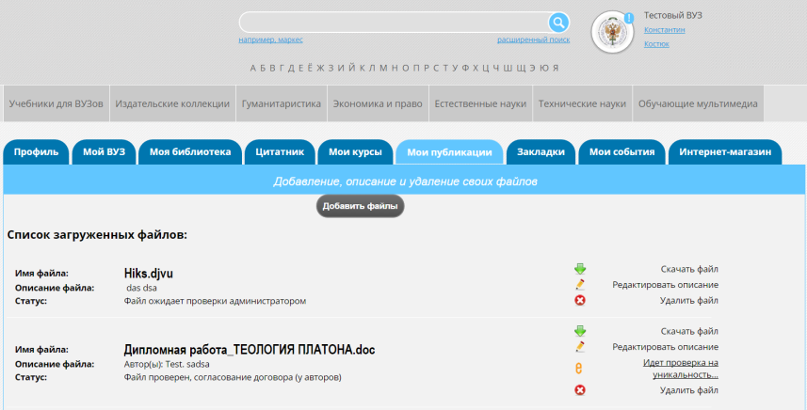
Сервис публикаций

Slide 23
Страница автора

Slide 24
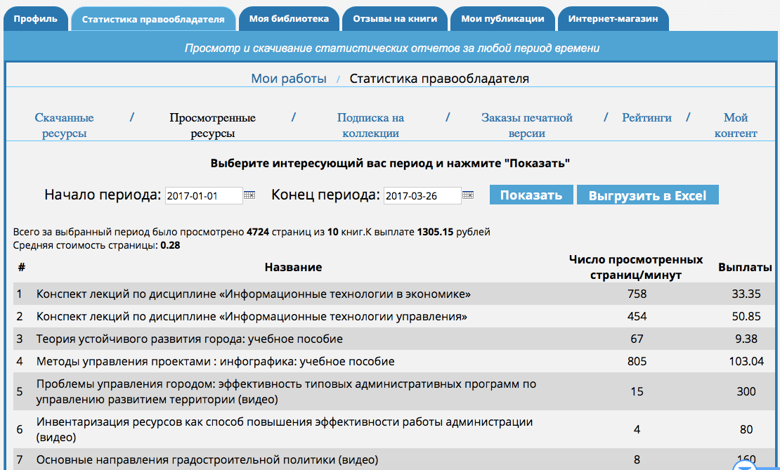
Статистика автора

Slide 25
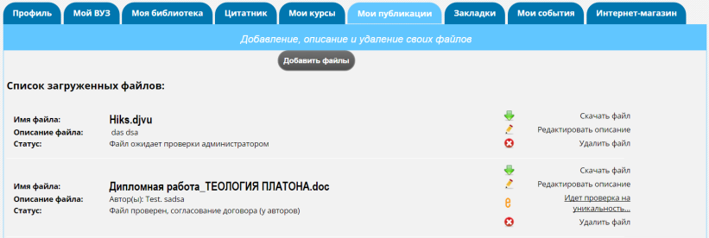
Проще некуда: 1. Загрузите файл
Загрузить свою публикацию

Slide 26
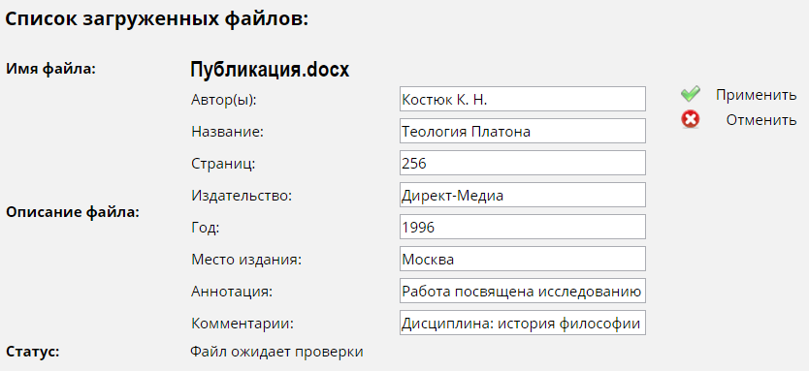
2. Заполните информацию о книге
Аннотация, маркетинговая информация и рецензии –
помогают продвигать книгу!

Slide 27
Подготовка полноценной книги
1. Книга находится на модерации: проверяется редактором.
2. Если книга принимается, то с автором заключается лицензионный договор
с вознаграждением.
3. Книга проходит издательский цикл.
4. Автору высылается 2 экземпляра отпечатанной книги.
Дополнительные опции:
Можно проверить на уникальность (наличие заимствований);
Можно заказать пакет продвижения (отправка обязательных экземпляров).
В книгу можно добавлять интерактивные элементы.

Slide 28
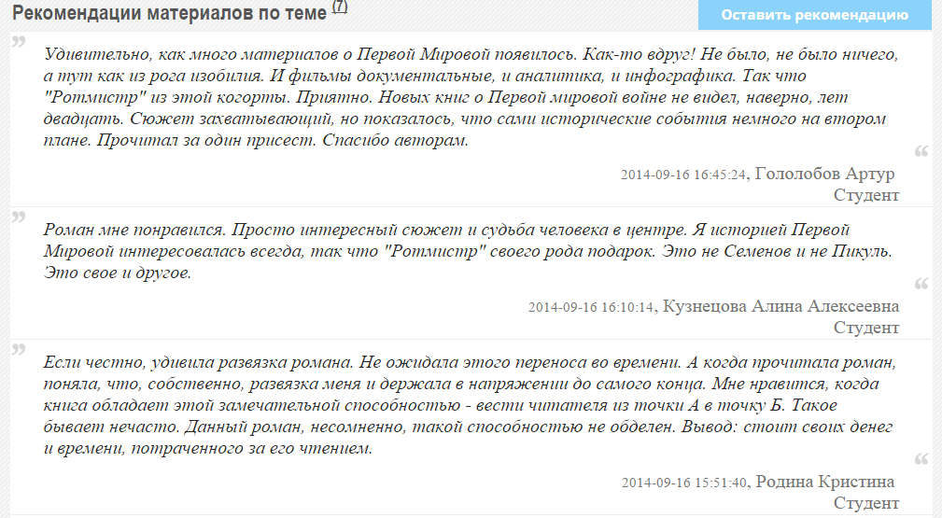
Технологии продвижения книги
Если автор и его коллеги начнут комментировать и продвигать книгу – она будет повышаться в рейтингах!

Slide 29
ЭБС и LMS: помощь в овладении онлайн-обучением

Slide 30
«Директ-Академия»: Помощь в разработке онлайн-курсов
Если вы преподаватель и:
Хотите обучать онлайн
Разрабатываете курсы для ДО
Хотите монетизировать свой образовательный контент
Осваиваете современные учебные технологии
ТО
Перейдите на бесплатную платформу LMS Moodle «Директ-Академия»
Используйте контент ЭБС
Воспользуйтесь консультациями и техподдержкой

Slide 31
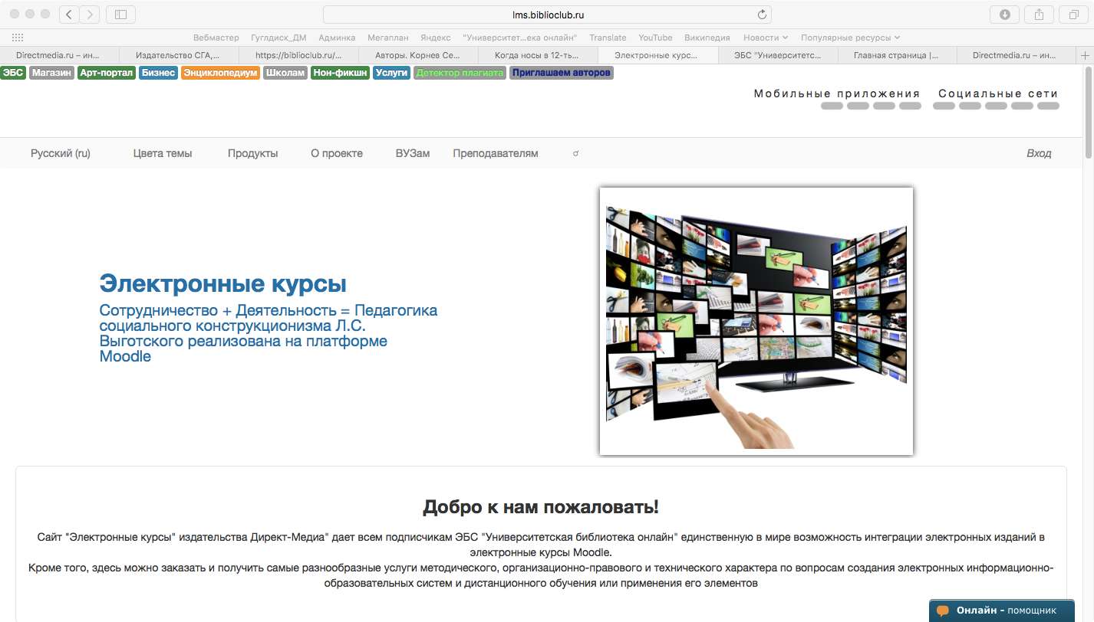
«ДИРЕКТ-АКАДЕМИЯ»: онлайн-обучение и Учебно-методический центр
680 вузов
15 000 преподавателей
- пользуются бесплатными/платными курсами повышения квалификации;
- разрабатывают и апробируют собственные курсы в песочнице Moodle.

Slide 32
Приходите и работайте на нашей платформе бесплатно! С чего начать работу?

Slide 33
Запрос на создание курса

Slide 34
Этапы работы над курсом
Запрос на создание курса
Разработка и наполнение контентом
Заключение договора на проведение, согласование сроков и расписания
Набор слушателей
Проведение курса

Slide 35
Как создавать контент для курса? Используйте готовый контент ЭБС и песочницу LMS!

Slide 36
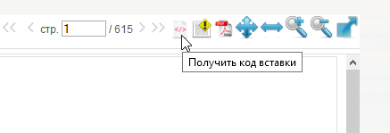
II. ЭБС как сервис
Включение фрагмента книги в Электронные курсы на Moodle
Получаем код вставки в режиме чтения книги в «Университетской библиотеке онлайн»
Включаем его в свой курс

Slide 37
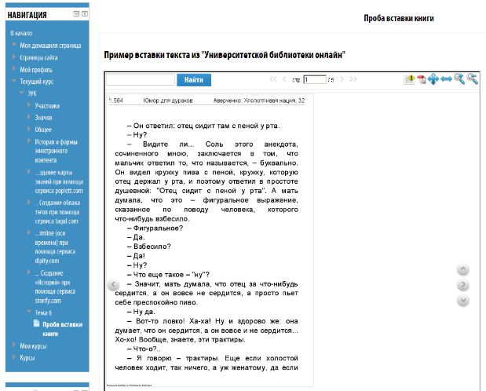
Пример вставки в Moodle

Slide 38
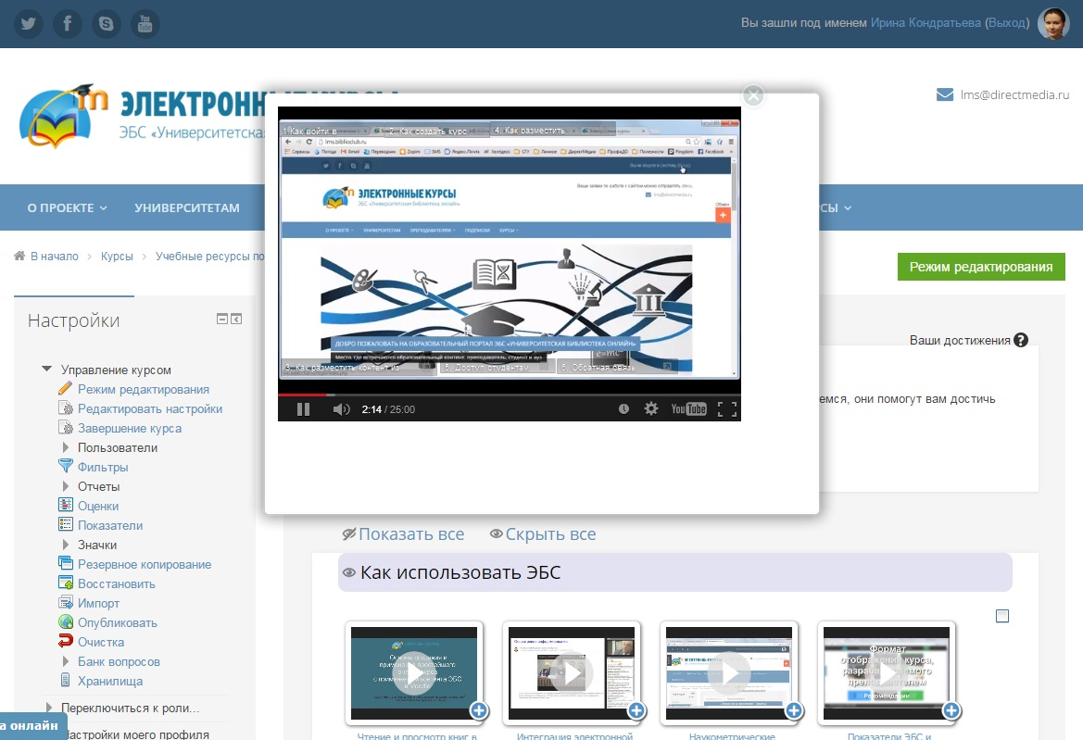
Коллекция обучающего видео
http://lms.biblioclub.ru/course/view.php?id=396

Slide 39
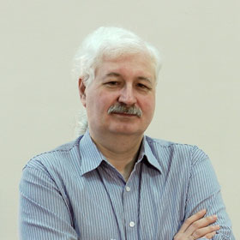
Курсы для разработчиков
Бесплатный курс «Методы и технологии сотрудничества и взаимодействия в онлайн-обучении»
http://lms.biblioclub.ru/course/view.php?id=317
Курс ПК «Реализация образовательных программ с применением электронного обучения (на примере LMS Moodle v. 2.8.1)». http://lms.biblioclub.ru/course/view.php?id=481
И МНОГО ДРУГИХ КУРСОВ!
А также много иных учебных программ в Канале YOUTUVE «Университетская библиотека онлайн»:
https://www.youtube.com/channel/UCnTxPyvjalu5mlGR1i3Mmqw/feed
НАШИ ЭКСПЕРТЫ:
КАЛЛИНИКОВ П.Ю.
БЕЛОНОЖКИН Ю.Н.

Slide 40
Полезные сервисы для студентов

Slide 41
«Детектор плагиата» (Интеграция ЭБС с сервисом Антиплагиат.ру)
Помощь преподавателю в проверке работ:
1. На основе текстовой базы ЭБС. Учебные работы (ВКР) могут автоматически проверяться внутри ЭБС. Результаты передаются преподавателю или на кафедру.
2. На основе имеющихся у вуза баз Антиплагиат.ру. При загрузке работы можно перейти в систему Антиплагиат.ру и ознакомиться с полными отчетами.

Slide 42
Конкурс на лучший студенческий диплом “Be FIRST”
Движение за открытую публикацию ВКР
2016-2017 совместно:
ООО «Директ-Медиа»
Журнал «Университетская книга»
ЗАО «Антиплагиат»
6 гуманитарных направлений
Победитель Гран-При получил награду – Заграничный тур.
Торжественная церемония вручения наград проводилась на ММКВЯ 9 сентября 2017 г.
Национальный конкурс на лучший студенческий диплом:
приняло участие более 300 вузов;
рассмотрено 200 работ;
6 номинаций;
18 победителей.

Slide 43
БЛАГОДАРЮ
ЗА ВНИМАНИЕ
Т: 8 800 333 6845
manager@directmedia.ru

